Slide 1

05/02/2023

Slide 2
NPM

Slide 3
Paquetes
Instalar un paquete:
npm install NOMBRE_PAQUETE | npm i NOMBRE_PAQUETE
npm i NOMBRE_PAQUETE NOMBRE_PAQUETE ...
Desinstalar un paquete:
npm uninstall NOMBRE_PAQUETE

Slide 4
HTTP Request

Slide 5
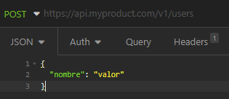
Body
No todas las solicitudes tienen un body, algunas solicitudes que recuperan información como GET, HEAD, DELETE, OPTIONS usualmente no lo necesitan
Algunas solicitudes envían información al servidor con el fin de actualizar información, como es el caso de la solicitud POST

Slide 6
Params
Los parametros (también llamados URL params o query strings) son usados cuando el cliente solicita un recurso particular del servidor web usando el protocolo http
Usualmente son pares clave-valor separados por el signo “=“

Slide 7
Parametros
URL params
Query string
El valor es asignado al final del endpoint
http://localhost:3000/ejemplo/5
Es un par de valores clave-valor, estos empiezan después del signo “?”. Al utilizar más de uno se utiliza el signo “&”
http://localhost:3000/ejemplo?numero=5&tipo=practico

Slide 8
ENDPOINT

Slide 9
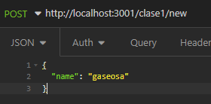
Es un punto de comunicación de un canal. Cuando una api interactúa con otro sistema, los puntos de contacto de la comunicación son considerados endpoints
Para las apis, un endpoint incluye un URL de un servidor o servicio. Cada endpoint es la ubicación por cual la api puede acceder al recurso que necesita para realizar su función

